Slide 1


第3-4章 实验课
School of Information Science and Technology
信息科学与技术学院
金璐红
E-mail: luhongjin@hznu.edu.cn
Notes:
好了，我们开始上课。这节课还是继续讲解图论。

Slide 2
0
课程安排
实验一：以太网帧的封装
实验二：集线器与交换机的对比
实验三：交换机工作原理
实验四：生成树协议STP
实验五：虚拟局域网VLAN
Notes:
每个实验中，咱先回顾一些相关的重点知识
实验最后都会有几个简单的思考题，请大家回答
实验结果请在下周四之前，上传至钉钉，每个学生一个压缩包性质。

Slide 3
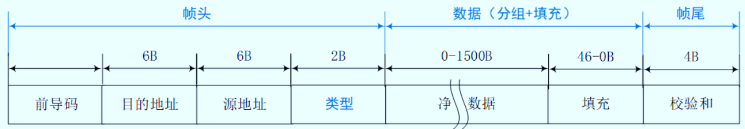
1
实验一：以太网的封装
背景知识
以太网帧格式
设备MAC地址：又称硬件地址或者物理地址
长度为48位
固化在ROM中
在以太网中唯一标识一个站点
目标MAC地址：分三类
（1）单播地址：单个目标地址
（2）组播地址：多个目标地址
（3）广播地址：所有地址
Notes:
ROM：read only memory
三类目标MAC地址的，源地址，目标地址的特点

Slide 4
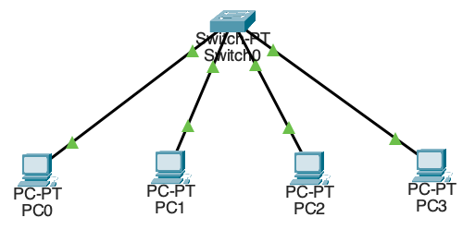
1
实验一：以太网的封装
实验内容及目的
观察单播以太网帧的封装
观察广播以太网帧的封装
对比单播以太网帧和广播以太网帧的目标MAC地址
PC | IP 地址 | 子网掩码
PC0 | 192.168.1.1 | 255.255.255.0
PC1 | 192.168.1.2 | 255.255.255.0
PC2 | 192.168.1.3 | 255.255.255.0
PC3 | 192.168.1.4 | 255.255.255.0
拓扑图及IP地址配置表

Slide 5
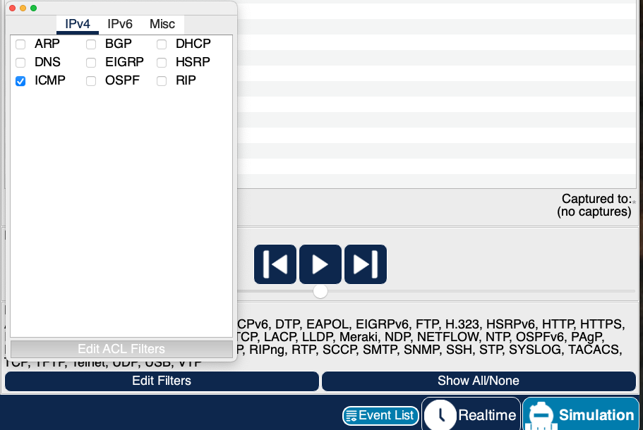
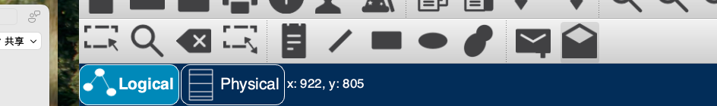
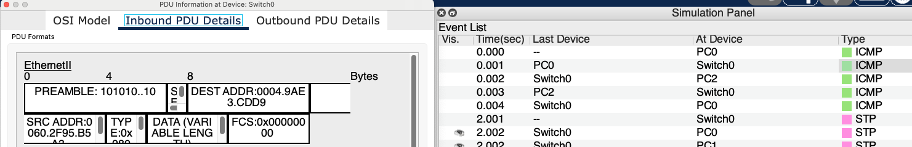
1
实验一：以太网的封装
实验步骤（任务一）
单播实验步骤：
1. 进入Simulation模式，设置Event List Filters，只显示ICMP事件
2. 设置单播场景：Add Simple PDU->点击PC0->点击PC2
3. 捕获数据包：单机Play按钮，当数据包从PC2回到PC0，再单击Play停止
4. 观察以太网帧的封装
观察记录Ethernet各子段（PREAMBLE，DEST，SRC）,完成表一。
Notes:
ICMP：（Internet Control Message Protocol）报文
Add Simple PDU 本质是添加一个从源节点到目标节点到ping包

Slide 6
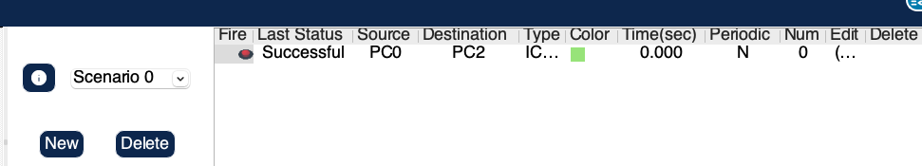
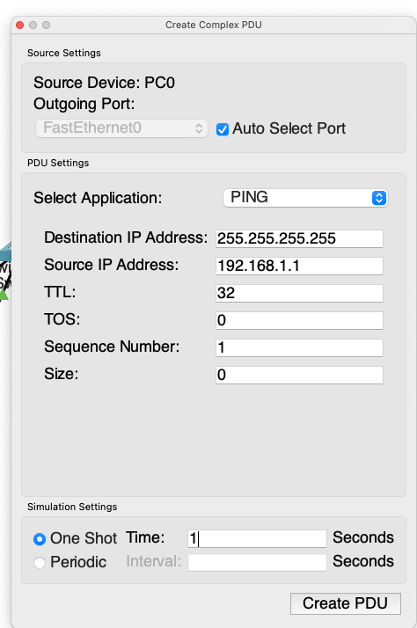
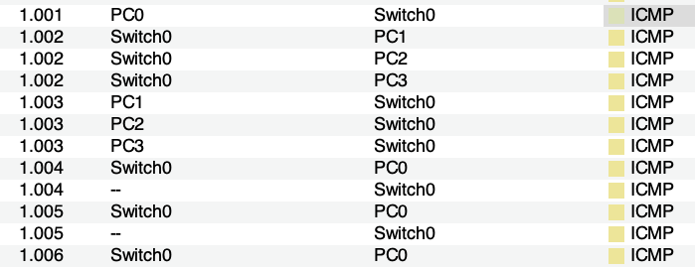
1
实验一：以太网的封装
实验步骤（任务二）
广播实验步骤：
1. 删除历史事件
2. 创建复杂广播实验，点了信封再点PC0
3. 捕获数据包：单机Play按钮，当不再产生新的数据包时，再单击Play停止
4. 观察以太网帧的封装
观察记录Ehternet各自段（PREAMBLE，DEST，SRC）,完成表2。

Slide 7
1
实验一：以太网的封装
思考题
1. 以太网封装格式中前导码字段的取值是什么？
其在数据帧传输过程中的作用是什么？
2. Switch0 在转发数据帧时是否修改其源MAC地址和目标MAC地址？
3. 交换机接受数据帧后，依据什么判断该数据帧时单播还是广播？
或依据什么判断向哪个目标节点转发？
Notes:
前导码由7个字节（56位）的1和0交替的，101010..10序列组成，用于时钟的同步

Slide 8
2
实验二：集线器与交换机的对比实验
背景知识
1. 以太网是广播网络，采用共享信道传输机制。
2. 在以太网共享信道中，如果有两个或两个以上站点同时发送数据将发生冲突。
3. MAC层使用CSMA/CD协议有助于降低冲突可能性，但由于传播时延仍可能存在冲突。
4. 在以太网中，广播是指一个站点向所有站点发送数据，此时的数据帧为广播帧。
5. 冲突域 vs 广播域：
冲突域：在该区域内，某一时刻只能存在一个站点发送数据的区域。
广播域：能够接收到任意站点发送的广播帧的所有站点的集合。
6. 集线器 vs 交换机：
集线器：工作在物理层，无法识别接收方，主要工作是信号的放大、转发，集线器连接的以太网属于共享式以太网，所连接的所有站点属于同一个冲突域和广播域。
交换机：交换机工作在数据链路层，以MAC地址进行识，在对应的端口处进行转发，不影响其他站点。以交换机相连的所有站点，可以多个站同时发送数据，不会有冲突。但交换机不能隔离广播域，因此与所有交换机相连的站点仍属于同一个广播域。

Slide 9
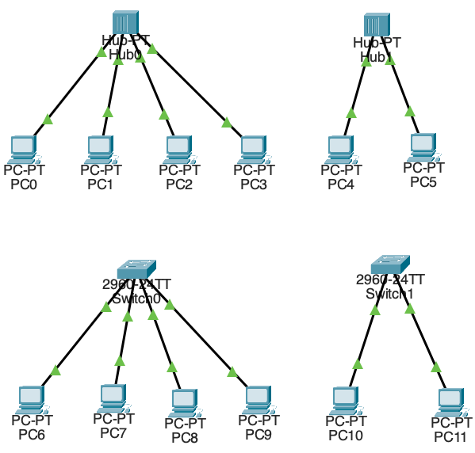
2
实验二：集线器与交换机的对比实验
实验内容及目的
了解集线器和交换机如何转发数据；
理解冲突域和广播域的概念；
理解集线器和交换机在扩大网络规模中的作用和局限性。
PC | IP 地址 | PC | IP 地址
PC0 | 192.168.1.1 | PC6 | 192.168.1.1
PC1 | 192.168.1.2 | PC7 | 192.168.1.2
PC2 | 192.168.1.3 | PC8 | 192.168.1.3
PC3 | 192.168.1.4 | PC9 | 192.168.1.4
PC4 | 192.168.1.5 | PC10 | 192.168.1.5
PC5 | 192.168.1.6 | PC11 | 192.168.1.6
拓扑图及IP地址配置表

Slide 10
2
实验二：集线器与交换机的对比实验
实验步骤（任务一）
单播实验步骤：
1. 进入Simulation模式，设置Event List Filters，只显示ICMP事件
2. 设置单播场景：Add Simple PDU->点击PC0->点击PC2
3. 捕获数据包：单机Play按钮，观察数据包发送过程中，集线器向哪些PC转发了数据包，以及各PC收到数据包后都做了什么处理
4. 删除单播场景：Delete ；新建单播场景PC6->PC8
5. 捕获数据包：单机Play按钮，观察数据包发送过程中，交换机向哪些PC转发了数据包，以及各PC收到数据包后都做了什么处理

Slide 11
2
实验二：集线器与交换机的对比实验
实验步骤（任务二）
广播实验步骤：
1. 删除单播场景：Delete ；
2. 设置复杂广播场景：Add Complex PDU->点击PC0
3. 捕获数据包：单击Capture/Forward，
数据包到达集线器后再单击Capture/Forward ，
观察集线器向源PC0在同一广播域内的所有站点转发
4. 删除单播场景：Delete
5. 设置复杂广播场景：Add Complex PDU->点击PC6
6. 捕获数据包：单击Capture/Forward，
数据包到达交换机后再单击Capture/Forward ，
观察交换机向源PC6在同一广播域内的所有站点转发

Slide 12
2
实验二：集线器与交换机的对比实验
实验步骤（任务三）
多站点同时发，理解冲突域实验步骤：
1. 删除单播场景：Delete ；
2. 设置2个单播场景：Add Simple PDU->点击PC0->点击PC2
Add Simple PDU->点击PC1->点击PC3
3.捕获数据包：单击Play按钮，观察数据包发送过程中，
集线器向哪些PC转发了数据包，
以及各PC收到数据包后都做了什么处理
4. 删除单播场景：Delete
5. 设置2个单播场景：Add Simple PDU->点击PC6->点击PC8
Add Simple PDU->点击PC7->点击PC9
3.捕获数据包：单击Play按钮，观察数据包发送过程中，
交换机向哪些PC转发了数据包，
以及各PC收到数据包后都做了什么处理

Slide 13
2
实验二：集线器与交换机的对比实验
实验步骤（任务四）
利用集线器或交换机扩展以太网对冲突域和广播域的影响：
1. 删除场景：Delete ；
2. 单击connections-> copper cross-over 将两个集线器相连（port4-port2）
2. 设置2个单播场景：Add Simple PDU->点击PC0->点击PC2
Add Simple PDU->点击PC4->点击PC5
3.捕获数据包：单击Capture/Forward，观察冲突域的情况
4. 删除场景：Delete
5. 设置广播场景：Add Complex PDU->点击PC0
6.捕获数据包：单击Capture/Forward，观察广播域的情况
交换机部分，重复上述步骤。
Notes:
提醒学生，信封上冒火苗，表示发生冲突了
在这一过程中，由于延迟的存在，在PC4发送的数据包到达集线器1时，
PC0发送的数据包已经到达了PC2，而在PC2发送应答包时，与到达集线器1的数据冲突。
间隔一定时间后，PC2重新发，最终到达PC0。
PC4和PC5的情况类似

Slide 14
2
实验二：集线器与交换机的对比实验
思考题
1. 集线器在接受到发送给某节点到单播包时，是如何转发数据的？交换机又是如何处理单播包的？
2. 在以集线器/交换机为中心的以太网中，当多个站点同时发送数据时，是否会发生冲突？为什么？
3. 使用集线器扩大以太网规模时，有没有可能会使以太网的性能下降？为什么？
4. 使用交换机扩大以太网规模时，有没有可能会使以太网的性能下降？为什么？

Slide 15
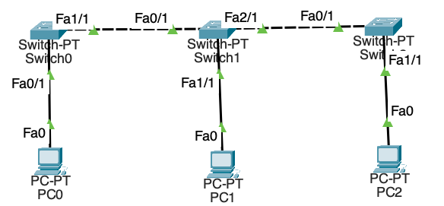
3
实验三：交换机工作原理
背景知识
1. 太网交换机工作在数据链路层，可扩大以太网的覆盖范围。
2. 使用以太网帧中的目标MAC地址对数据包进行转发和过滤。
3. 转发表是交换机转发数据帧的依据，其主要信息是网路中各站点的MAC地址与其接入该交换机的端口之间的对应关系。
地址 | 接口
PC0 | F0/1
PC1 | F0/1
PC2 | F1/1

Slide 16
3
实验三：交换机工作原理
背景知识
地址 | 接口
PC0 | F0/1
PC1 | F0/1
PC2 | F1/1
4. 交换机使用逆向学习（Reverse selflearning algorithm）算法建立转发表。
逆向学习：交换机通过端口N接受站点A发送的数据帧，
那交换机也可以通过端口N将数据发给站点A
5. 交换机转发数据帧的规则：
若转发表中无目标MAC地址，则洪泛，向所有端口转发数据帧；
若转发表中有目标MAC地址，但转发端口与进入端口相同，则丢弃该数据帧；
若转发表中有目标MAC地址，但转发端口与进入端口相不同，则向转发端口传送该数据帧。

Slide 17
3
实验三：交换机工作原理
实验内容及目的
理解交换机通过逆向自学习建立地址转发表的过程；
理解交换机转发数据帧的规则；
理解交换机的工作原理。
PC | IP 地址 | 子网掩码
PC0 | 192.168.1.1 | 255.255.255.0
PC1 | 192.168.1.2 | 255.255.255.0
PC2 | 192.168.1.3 | 255.255.255.0
拓扑图及IP地址配置表
需要分别观察：
PC0->PC2 发送数据
PC1->PC0 发送数据
删除Switch1转发表后PC1->PC0 发送数据的过程

Slide 18
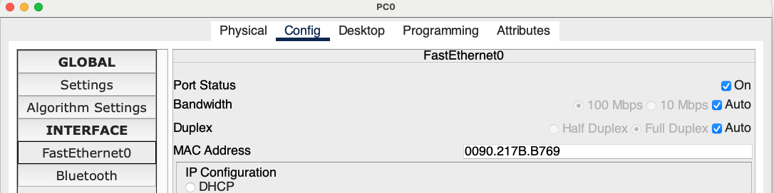
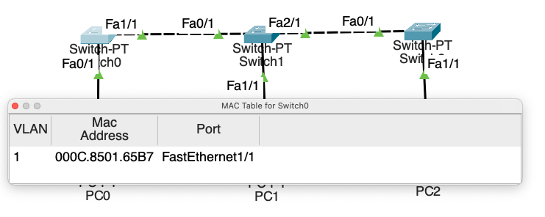
3
实验三：交换机工作原理
实验步骤
1. 查看并记录PC的MAC地址（完成表3）
exp：单击PC0->Config->FastEthernet0->MAC Address
2. 设置单播场景：Add Simple PDU->点击PC0->点击PC2
3. 分别查看并记录三台交换机的地址转发表（完成表4）
exp：Inspect（🔍）->单击Switch0 -> MAC Table for Switch0
（其中MAC Address 是PC的，Port是PC与交换机相连的端口号）
4. 查看三台交换机的学习和转发过程：（完成表5第一行）
exp：单击Capture/Forward，Switch0上出现✉️，查看Switch0地址转发表
单击Capture/Forward，观察Switch0如何处理这个数据 & why（转发/洪泛/丢弃）

Slide 19

3
实验三：交换机工作原理
实验步骤
1. 查看并记录PC0和PC2的MAC地址（完成表*）
2. 设置单播场景：Add Simple PDU->点击PC0->点击PC2
3. 分别查看并记录三台交换机的地址转发表
exp：Inspect（🔍）->单击Switch0 -> MAC Table for Switch0
（其中MAC Address 是PC的，Port是PC与交换机相连的端口号）
4.查看三台交换机的学习和转发过程：
单击Capture/Forward，Switch0上出现✉️，查看Switch0地址转发表
单击Capture/Forward，观察Switch0如何处理这个数据 & why（转发/洪泛/丢弃）
5. 单击Delete删除所有场景，参照上述步骤，设置PC1向PC0单播转发数据
（完成表*第二行）
6. 删除Switch1地址转发表后，完成PC1向PC0转发数据（完成表*第三行）
删除Switch1转发表：
单击Switch1->CLI->鼠标置于工作区并Enter->输入命令：

Slide 20
3
实验三：交换机工作原理
思考题
1. Switch0 收到PC0向PC2发送的数据帧后，其地址转发表是否有变化？如有给出增加的条目并解释原因。
2. Switch1 收到PC0向PC2发送的数据帧后，是如何处理的？说明其如此处理的原因。
3. 在删除Switch1 上的地址转发表前后，PC1向PC0发送数据时Switch2是如何处理的？说明其如此处理的原因。

Slide 21
4
实验四：生成树协议（STP）
背景知识
1. 为了提高以太网的可靠性，需要增加冗余链路构成环形路径，作为故障状态下的备选。
2. 但当以太网中传输广播帧时，该广播帧将被复制到冗余链路上，交换机从多个端口收到复制的广播帧，都会重新发送出去，从而导致“广播风暴”。
3. 以太网中引入生成树协议（Spanning Tree Protocol，STP），通过在网络中创建一个以某台交换机为根的生成树，解决环路问题。

Slide 22
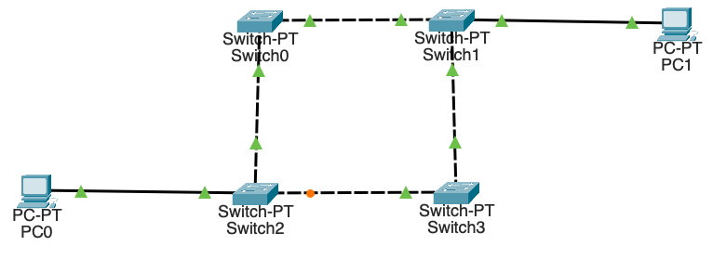
4
实验四：生成树协议（STP）
实验内容及目的
理解链路中的环路问题；
理解生成树协议的工作原理。
PC | IP 地址 | 子网掩码
PC0 | 192.168.1.1 | 255.255.255.0
PC1 | 192.168.1.2 | 255.255.255.0
拓扑图及IP地址配置表

Slide 23
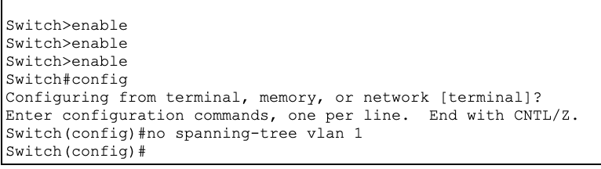
4
实验四：生成树协议（STP）
实验步骤（任务一）
1. 关闭所有交换机的STP
exp：单击Switch0->CLI->点击工作区间->Enter-> 输入相应的内容
2.创建复杂广播实验，点了开口信封再点PC0
3.捕获数据包，观察广播包的传播
Simulation - > play
4. 实时模式下，测试网络是否正常
点击PC0，ping 192.168.1.2
5. Delete 当前场景，为下一个实验做准备

Slide 24

4
实验四：生成树协议（STP）
实验步骤（任务二）
1. 启用所有交换机的STP（观察稳定后的指示灯）
exp：单击Switch0->CLI->点击工作区间->Enter-> 输入相应的内容
2.创建复杂广播实验，点了开口信封再点PC0
3.捕获数据包，观察广播包的传播
Simulation - > play
4. 实时模式下，测试网络是否正常
点击PC0，ping 192.168.1.2
5. Delete 当前场景，为下一个实验做准备

Slide 25
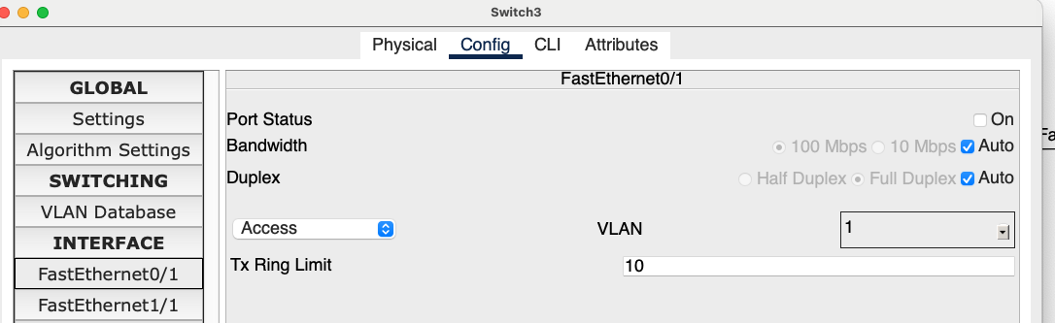
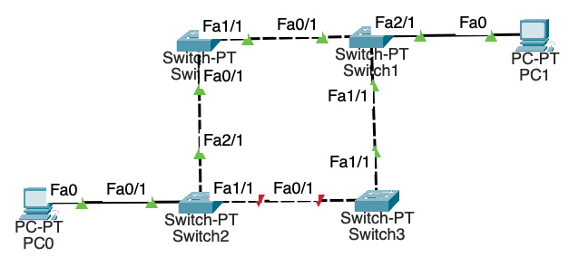
4
实验四：生成树协议（STP）
实验步骤（任务三）
1. 制造故障链路
exp：单击Switch3->Config->FastEthernet0/1->Port Status关闭
2.创建复杂广播实验，点了开口信封再点PC0
3.捕获数据包，观察广播包的传播
Simulation - > play
4. 实时模式下，测试网络是否正常
点击PC0，ping 192.168.1.2

Slide 26
4
实验四：生成树协议（STP）
思考题
1. 任务一中，为什么PC0无法ping通PC1？
2. 结合任务二实验情况，简述生成树协议如何解决环路问题。
3. 任务三中，当网络中出现链路故障时，PC0和PC1是否能通信？

Slide 27
5
实验五：虚拟局域网（VLAN）
背景知识
1. 虚拟局域网（Virtual Local Area Network），将物理局域网内的不同用户从逻辑上进行划分。（可以是不同物理范围内的）
2. 每一个VLAN就是一个独立的广播域。
3. 同一个VLAN内的站点可以直接通信，不同VLAN内的站点需要通过三层设备的路由器才能通信。
4. VLAN的划分：交换机端口、基于MAC地址、基于策略划分等。
Notes:
目前使用较多的是基于交换机端口划分
由网络管理员创建VLAN

Slide 28
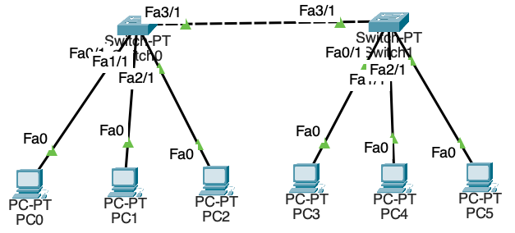
5
实验五：虚拟局域网（VLAN）
实验内容及目的
理解虚拟局域网VLAN的概念；
了解VLAN技术在交换式以太网中的使用；
理解VLAN技术在数据链路层隔离广播域的作用。
PC | IP 地址 | 子网掩码
PC0 | 192.168.1.1 | 255.255.255.0
PC1 | 192.168.1.2 | 255.255.255.0
PC2 | 192.168.1.3 | 255.255.255.0
PC3 | 192.168.1.4 | 255.255.255.0
PC4 | 192.168.1.5 | 255.255.255.0
PC5 | 192.168.1.6 | 255.255.255.0
拓扑图及IP地址配置表

Slide 29
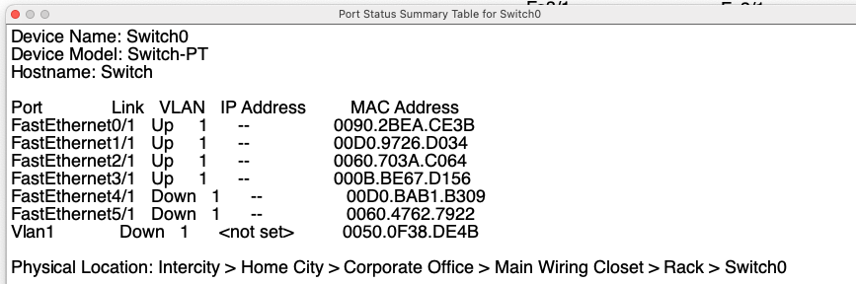
5
实验五：虚拟局域网（VLAN）
实验步骤（任务一）
1. 查看交换机上的VLAN信息
exp：Inspect🔍->单击Switch0>Port Status Summary Table
2. 观察未划分VLAN时，交换机对广播包的转发方式
Simulation->Event Filters-> ARP & ICMP
Add Simple PDU（PC0->PC2）-> Play ->点击APR色块观察DEST ADDR
观察数据发送过程中，交换机如何处理ARP广播包，
并记录该广播包的传播范围
3. Delete 当前场景，为下一个实验做准备
Notes:
DEST ADDR：FFFF。FFFF。FFFF。FFFF 说明这是一个广播包

Slide 30
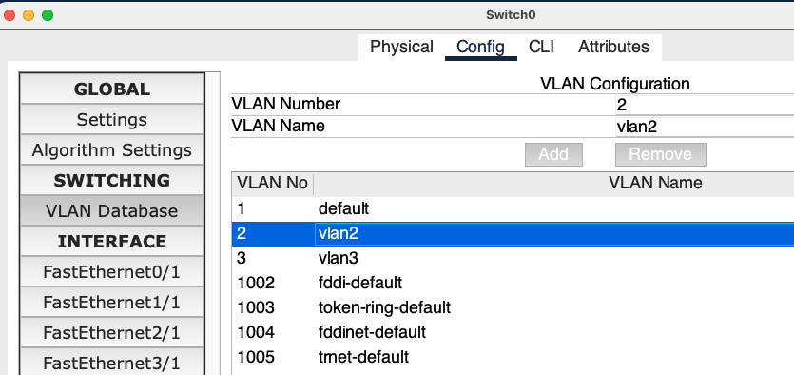
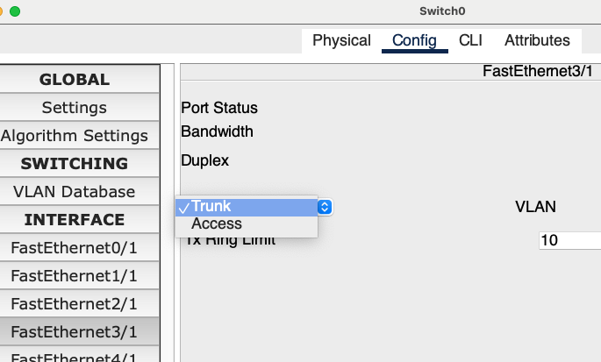
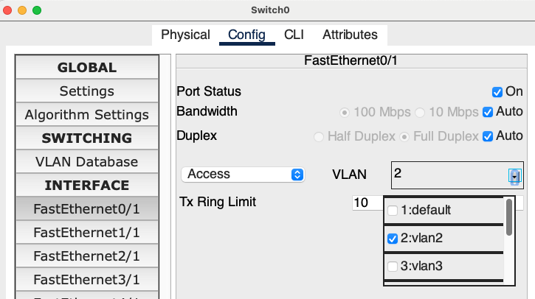
5
实验五：虚拟局域网（VLAN）
实验步骤（任务二）
1. 创建 VLAN
exp：单击Switch0 -> Config -> VLAN Database (两个交换机都增加 vlan2 / vlan3)
2. 设置 Switch0和Switch1之间的中继连接
exp：单击Switch0 -> Config -> FastEthernet3/1 -> Access (Trunk中继模式)
3. 将端口划分到不同的VLAN内
exp：单击Switch0 -> FastEthernet3/1 -> Access (Trunk中继模式)
PC | VLAN | IP
PC0 | 2 | 192.168.1.1
PC1 | 3 | 192.168.2.1
PC2 | 3 | 192.168.2.2
PC3 | 2 | 192.168.1.2
PC4 | 2 | 192.168.1.3
PC5 | 3 | 192.168.2.3
4. 修改PC 的IP地址
5. 查看交换机上的VLAN信息
exp：Inspect🔍->单击Switch0>Port Status Summary Table

Slide 31
5
实验五：虚拟局域网（VLAN）
实验步骤（任务三）
1. 观察划分VLAN后，交换机对广播包的转发方式
Simulation->Event Filters-> ARP & ICMP
Add Simple PDU（PC0->PC3）-> Play ->点击APR色块观察DEST ADDR
2. 观察数据发送过程，两台交换机转发该广播包的范围
请回答哪些PC收到了广播包
对照交换机VLAN信息进行分析
3. 观察划分VLAN后，交换机对广播包的转发方式
Add Simple PDU（PC1->PC2）-> Play ->点击APR色块观察DEST ADDR
4. 观察数据发送过程，两台交换机转发该广播包的范围
请回答哪些PC收到了广播包
对照交换机VLAN信息进行分析

Slide 32
5
实验五：虚拟局域网（VLAN）
思考题
1. 任务一中，两台交换机如何分别处理广播包？其广播包的传播范围有多大？
2. 任务三中，当一台PC发送广播包时，与之连接在同一台交换机上的其他PC是否一定能接收到该广播包？根据实验结果举例说明。
3. 通过分析任务一和任务三的实验结果，说明划分VLAN的作用。

Slide 33

杭州师范大学 信息科学与技术学院
Hangzhou Normal University
School of Information Science and Technology
感谢各位的聆听，下课！

